Slide 1




Khoa học
LỚP 5
NĂM
ĐẤT VÀ BẢO VỆ MÔI TRƯỜNG ĐẤT
(TIẾT 4)
GV: Lê Thị Oanh
Trường Tiểu học Chu Văn An

Slide 2


"Các loại phép chiếu bản đồ", geographyrealm.com, https://www.geographyrealm.com/types-map-projections/

Slide 3


Sắp xếp các từ thành cụm từ có nghĩa chỉ hiện tượng thiên nhiên.
Bạn nào trả lời đúng sẽ được thưởng.

Slide 4
đất
làm
mất
mất
lớp
lớp
bề
đất
trên
trên
mất
bề
mặt
mặt
huỷ
phá
đất
huỷ
phá
tầng
dưới
đất
tầng
bên
trên
dưới
nước
chảy
vùng
chảy
dốc
ở
nước
vùng
đất
đất
ở
dốc

Slide 5


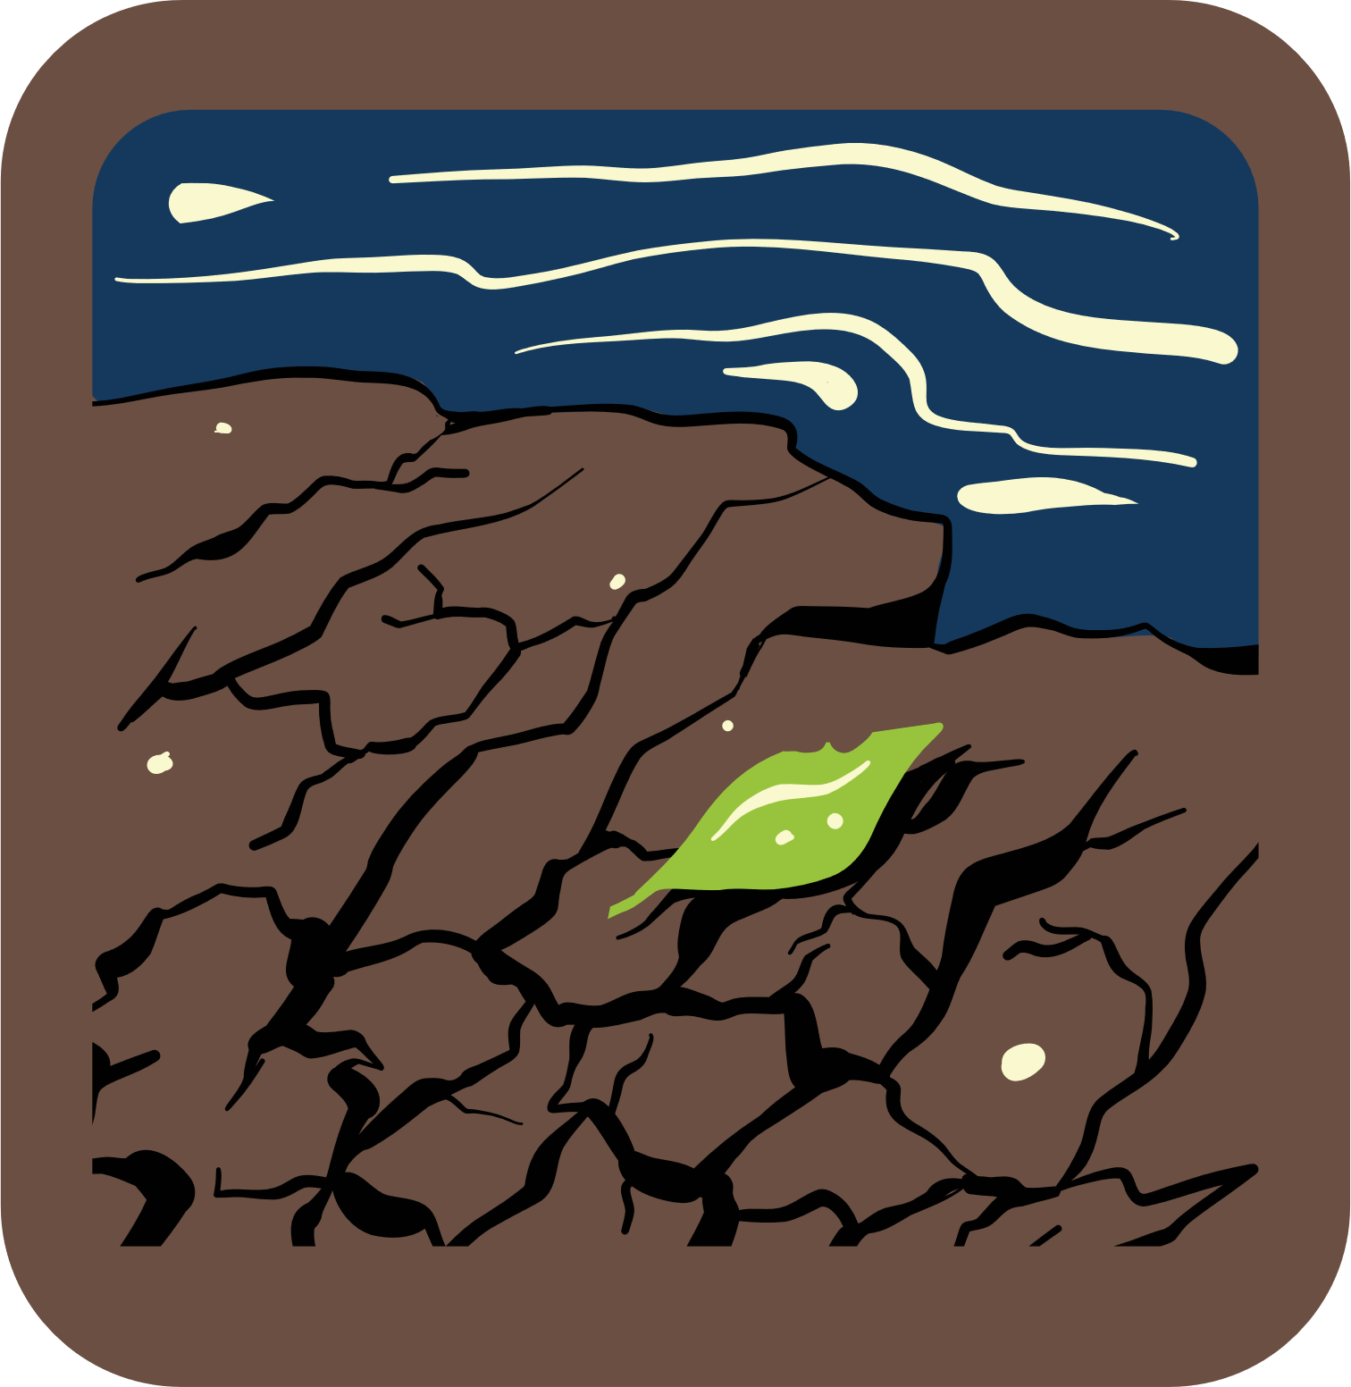



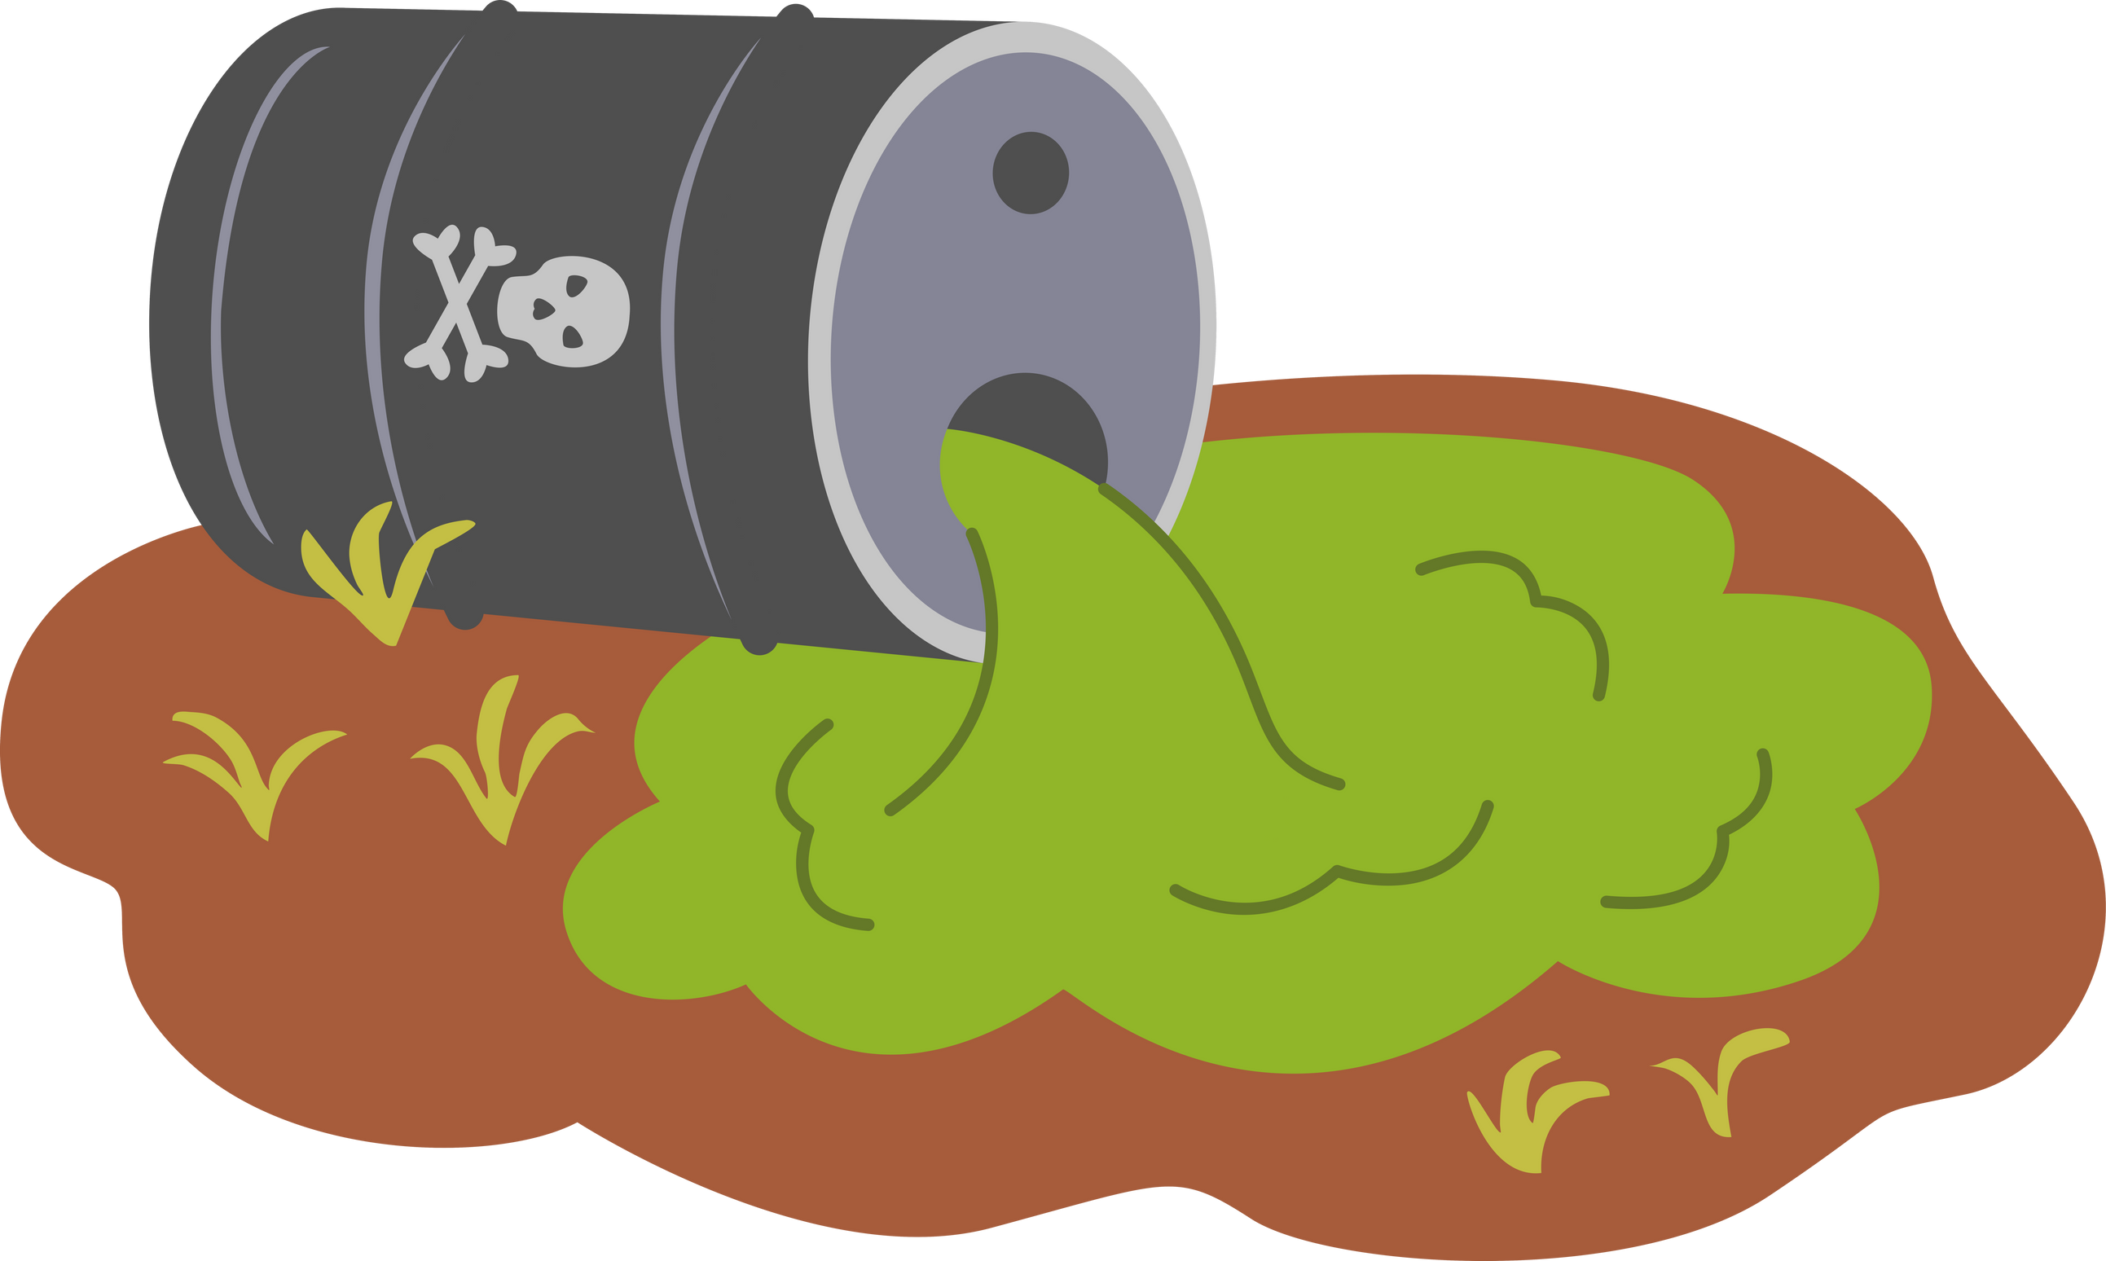
BÀI 1

Slide 6

"Các loại phép chiếu bản đồ", geographyrealm.com, https://www.geographyrealm.com/types-map-projections/

Slide 7
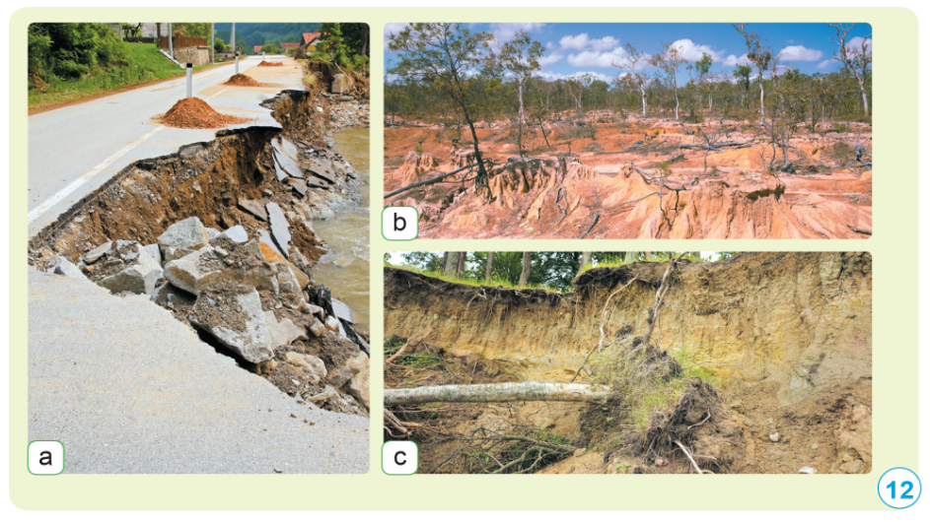
Nêu tác hại của xói mòn đất được thể hiện trong hình 12.

Slide 8
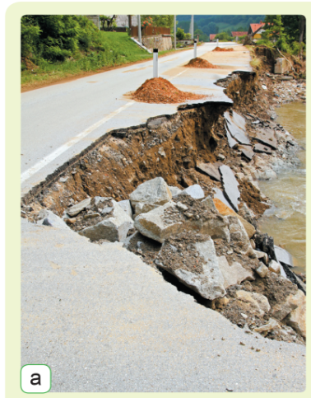

Gây ra hiện tượng sạt lở đất

Slide 9
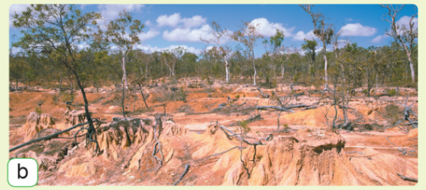
Làm cây cối bị đổ

Slide 10
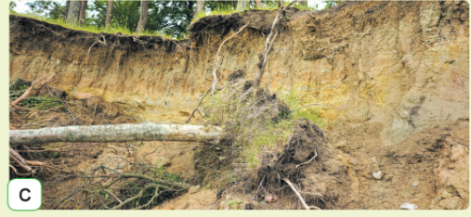
Gây sạt lở đất, đổ gãy cây cối.

Slide 11

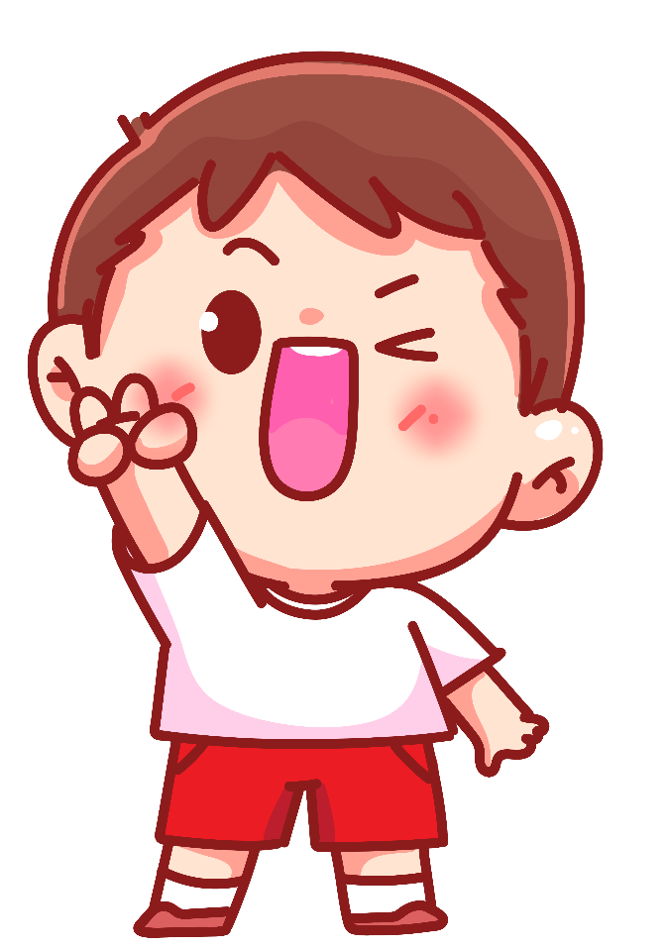
Kể thêm một số tác hại của xói mòn đất

Slide 12
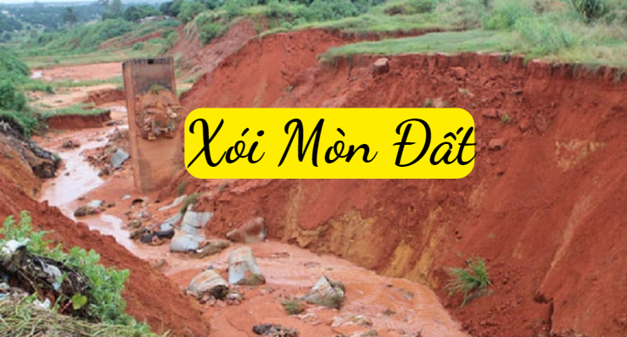
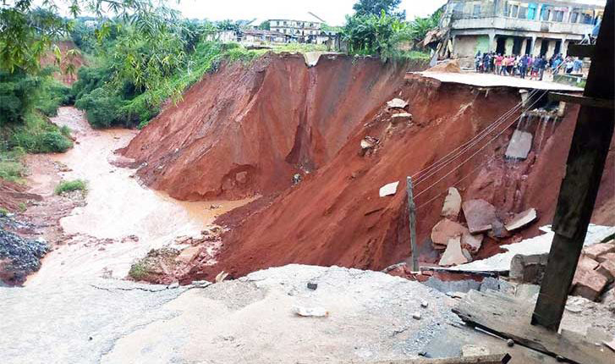
Gây ảnh hưởng đến cân bằng sinh thái, ảnh hưởng đến kết cấu đất, làm mất lớp đất màu để canh tác, làm cây nghiêng ngả, gãy đổ, …

Slide 13
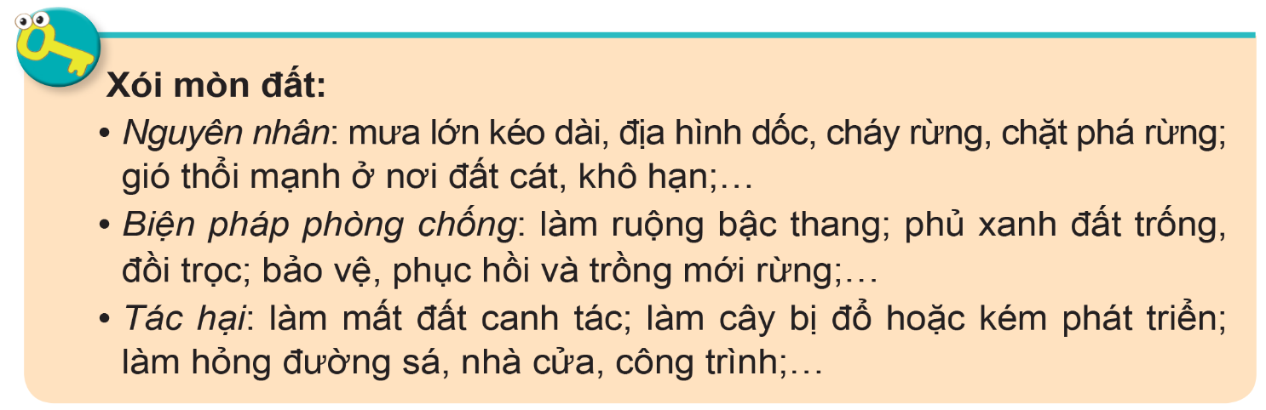

Slide 14
Thực hiện bảo vệ môi trường đất theo ba bước:
Bước 1: Đề xuất các việc làm.
Bước 2: Vạch kế hoạch thực hiện tại gia đình, địa phương.
Bước 3: Báo cáo, chia sẻ trước lớp trong tiết ôn tập Chủ đề 1.

Slide 15


"Các loại phép chiếu bản đồ", geographyrealm.com, https://www.geographyrealm.com/types-map-projections/

Slide 16
Viết và chia sẻ suy nghĩ của em trước vấn đề ô nhiễm môi trường đất hoặc xói mòn đất ở Việt Nam.

Slide 17
Ví dụ: Ô nhiễm môi trường đất đang là một vấn nạn cần được quan tâm trong cuộc sống hiện nay. Đất đang phải hứng chịu những tác nhân gây hại như thuốc trừ sâu, phân bón hóa học; chất thải trong công nghiệp, trong sinh hoạt chưa được xử lý… Đất bị ô nhiễm gây ô nhiễm nguồn nước; làm giảm năng suất, chất lượng cây trồng; làm cho con người, động vật bị mắc bệnh và thiếu thức ăn … Mỗi người dân Việt Nam chúng ta cần chung tay bảo vệ môi trường đất.

Slide 18




……………………
...................
………………..

Slide 19






